Slide 1
第1章 机器学习概述

Slide 2
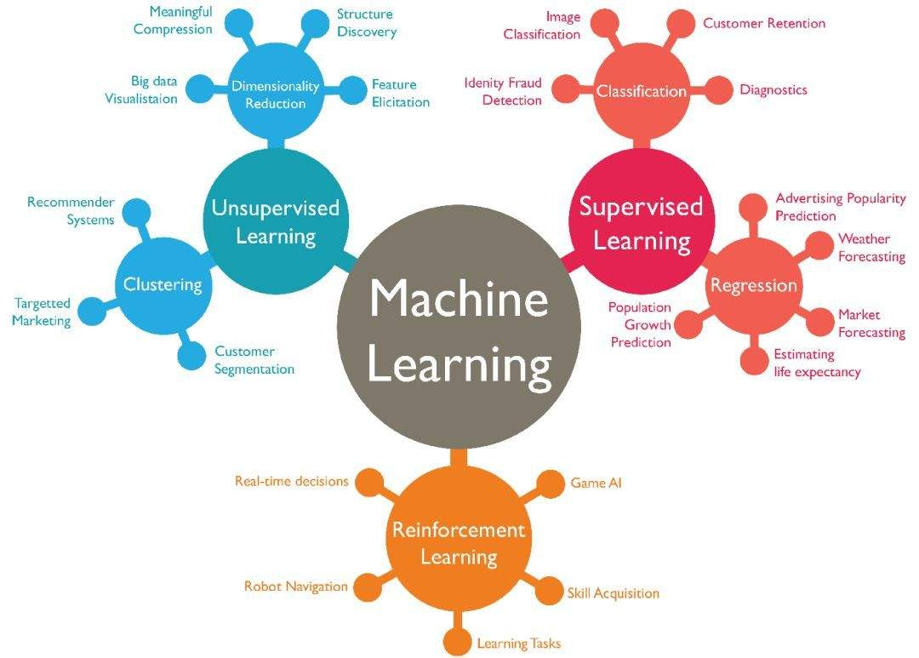
一、什么是机器学习
人工智能核心，使计算机具有智能的根本途径
机器学习是一种从数据当中发现复杂规律，并且利用规律对未来时刻、未知状况进行预测和判定的方法，是当下被认为最有可能实现人工智能的方法。机器学习理论主要是设计和分析一些让计算机可以自动“学习”的算法。

Slide 3
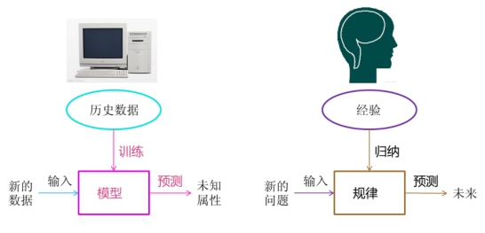
机器学习与人脑学习比较
人脑：
总结经验 发现规律 预测未来
电脑：
训练数据 建立模型 预测未知属性

Slide 4
二、基本的机器学习术语
数据集（Dataset）：数据是进行机器学习的基础，所有数据的集合称为数据集。
样本（Sample）：数据集中每条记录是关于一个事件或对象的描述，称为样本。
属性（Attribute）或特征（Feature）：每个样本在某方面的表现或性质。
特征向量（Feature Vector）：每个样本的特征对应的特征空间中的一个坐标向量。

Slide 5
二、基本的机器学习术语
学习（Learning）或者训练（Training）：从数据中学得模型的过程，这个过程通过执行某个学习算法来完成。
训练数据（Training Data）：训练过程中使用的数据。
训练样本（Training Sample）：训练数据的每个样本。
训练集：训练样本组成的集合。
标记（Label）：训练数据中可能会指出训练结果的信息。

Slide 6
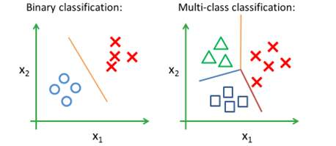
二、基本的机器学习术语
分类（Classification）：使用计算机学习出的模型进行预测得到的是离散值。
二分类：只涉及两个类别的分类任务，其中一个类为正类（Positive Class），另一个类为负类（Negative Class），如是猫、不是猫两类。
多分类（Multi-class Classification）：涉及多个类别的分类任务。
回归（Regression）：使用计算机学习出的模型进行预测得到的是连续值。

Slide 7
分类与回归的区别
输出不同
分类问题输出的是物体所属的类别，回归问题输出的是物体的值。
分类问题输出的值是定性的，回归问题输出的值是定量的。
目的不同
分类的目的是为了寻找决策边界。
回归的目的是为了找到最优拟合。
结果不同
分类的结果没有逼近，对就是对，错就是错。
回归是对真实值的一种逼近预测。

Slide 8
二、基本的机器学习术语
测试（Test）：学习到模型后，使用其进行预测的过程。
泛化能力（Generalization）：学习到的模型适用于新样本的能力。机器学习的目标是使得学习到的模型能很好得适用于新样本，而不是仅仅在训练样本上适用。

Slide 9
三、机器学习的分类
（一）监督学习
在建立预测模型的过程中将预测结果与训练数据的实际结果进行比较，不断的调整预测模型，直到模型的预测结果达到一个预期的准确率。
典型例子：分类和回归任务、决策树、贝叶斯模型、支持向量机、深度学习

Slide 10
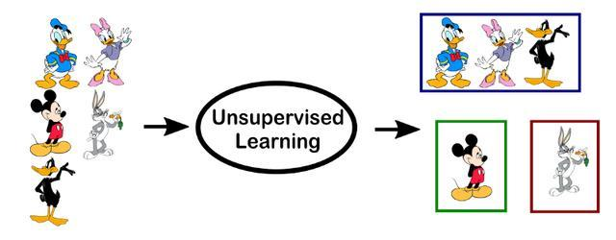
三、机器学习的分类
（二）非监督式学习
数据并不被特别标识，计算机自行学习分析数据内部的规律、特征等，进而得出一定的结果（如内部结构、主要成分等）。
典型例子：聚类算法

Slide 11
三、机器学习的分类
（三）半监督学习
半监督学习介于监督学习和非监督学习之间，输入数据部分被标识，部分没有被标识，没标识数据的数量常常远远大于有标识数据数量。
这种学习模型可以用来进行预测，但是模型首先需要学习数据的内在结构以便合理的组织数据来进行预测。

Slide 12
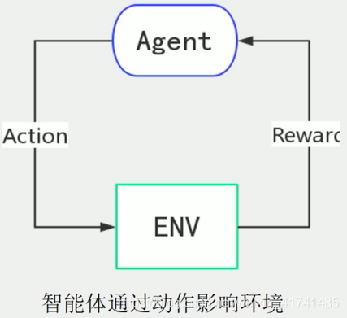
三、机器学习的分类
（四）强化学习
基于与环境的交互进行学习。通过尝试来发现各个动作产生的结果，对各个动作产生的结果进行反馈（奖励或惩罚）。在这种学习模式下，输入数据直接反馈到模型，模型必须作出调整。

Slide 13
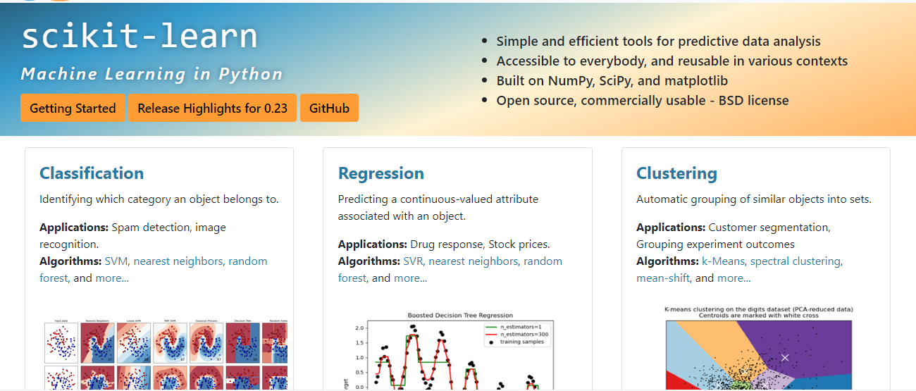
四、python机器学习工具
Scikit-Learn是基于 Python 语言的机器学习工具。它建立在 NumPy, SciPy, Pandas 和 Matplotlib 之上，里面的 API 的设计非常好，所有对象的接口简单，很适合新手上路。

Slide 14
谢谢

